Slide 1


Утилизация и обезвреживание отходов производств с помощью термической переработки

Slide 2
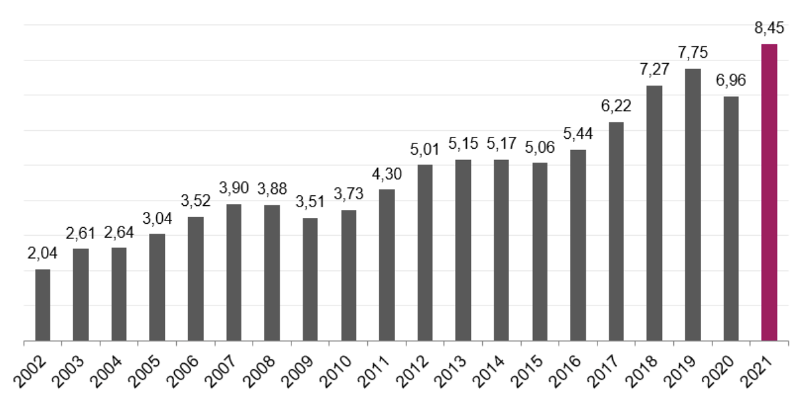
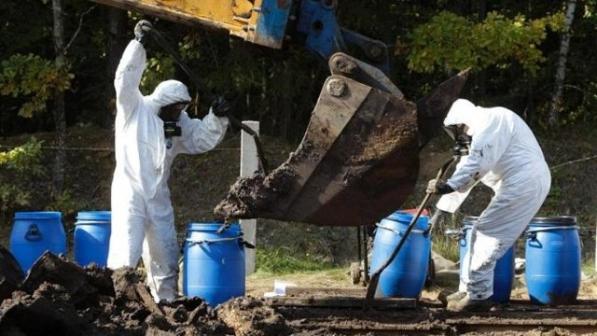
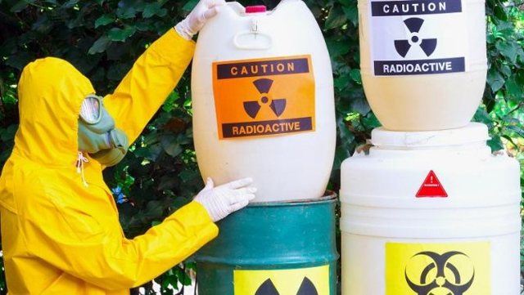
Проблема и актуальность
В Югре за один год прокуратурой автономного округа в сфере ТЭК выявлено 732 нарушения закона УК РФ ст.247 – «нарушение правил обращения экологически опасных веществ и отходов», внесено 109 представлений об устранении нарушений федерального законодательства, по результатам рассмотрения которых:
- к дисциплинарной ответственности привлечено 86 должностных лиц,
в суд направлено 55 исковых заявления;
- возбуждено 220 дел об административных правонарушениях;
- принесено 35 протестов на незаконные правовые акты;
- объявлено 5 предостережений о недопустимости нарушений закона;
- возбуждено 27 уголовных дел, из них 2 дела по признакам состава преступления, предусмотренного ст.247 УК РФ - нарушение правил обращения экологически опасных веществ и отходов
Образование отходов предприятий по годам, 2002 - 2021 гг., млрд т
Российские предприятия в 2021 году сгенерировали рекордные 8,45 млрд тонн отходов, что на 21,5% превышает показатель 2020 года и на 9% - допандемийного 2019 года

Slide 3
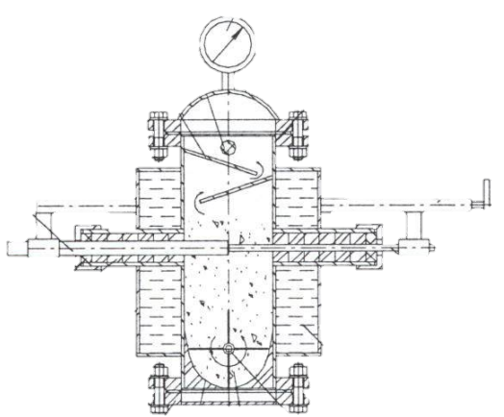
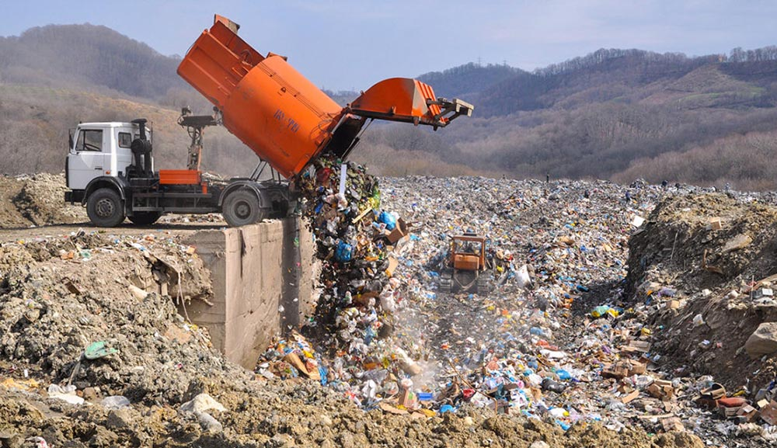
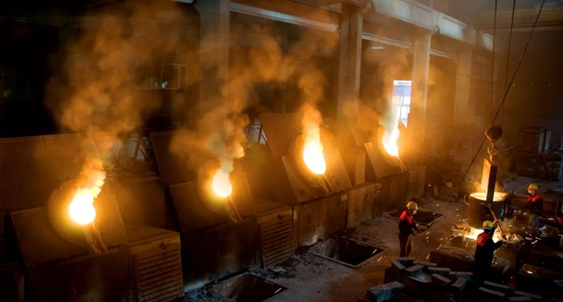


Суть проекта
Захоронение на свалках
Термическая переработка
Один из наиболее вредных, неэффективных и опасных для окружающей среды способов
Эффективное обезвреживание отходов; уменьшение массы (объема) отходов до 10 раз; получение энергии.
Естественное разложение
Фильтрация полезных элементов, их вторичное использование
На кафедре ТУР ТИУ разработан пилотный
лабораторный стенд, на котором проведены
предварительные исследования по испытанию
предлагаемой технологии.
Вариант с не менее негативными последствиями, так как сопровождается выделением химических отравляющих компонентов, НО Большие сроки разложения
Высокая цена, не всегда высокая эффективность, а также в некоторых случаях вообще неприемлем

Slide 4
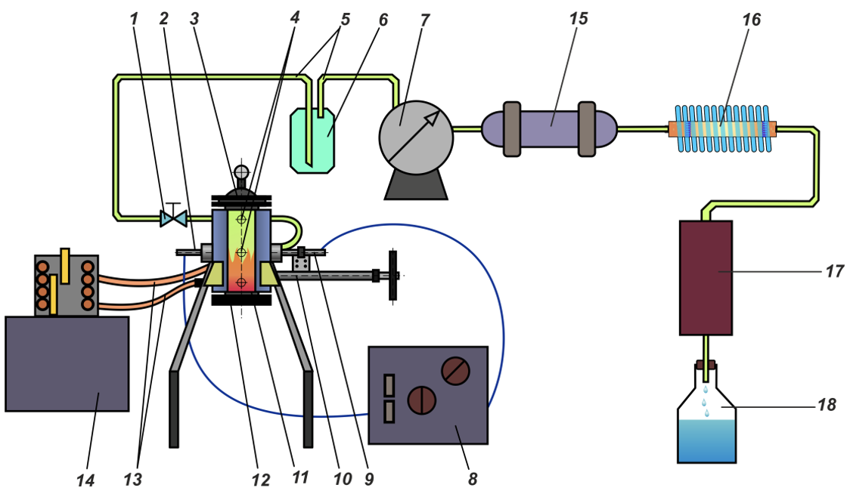



Наша установка
Особенности работы
Высокотемпературная переработка
Ток на электродах: 3000К
Температура в реакторе: 1800К
Наличие 2-х пар термодатчиков для постоянного контроля температуры
Возможность использования разных электродов
Вольфрамовые
Графитовые
Различные марки: ОК-46, МР-3, ОЗС-12, АНО-21 и др.
Возможность использования разных электродов
Технологическая схема лабораторной установки ТИУ:
1 —регулятор выхода газа; 2 — большой электрод; 3 — загрузочный люк с устройством контроля давления газа; 4 — гнезда размещения температурных датчиков; 5 — газопроводные линии; 6 — конденсатосборник; 7 — газосчетчик; 8 — сварочный трансформатор ТД-250; 9 — маши электрод; 10 — устройство подачи малого электрода; 11 — реактор; 12 — люк разгрузки реактора; 13— водопроводные линии; 14 — термостат; 15 —устройство для очистки газа; 16 — синтез-реактор;17 — теплообменник; 18 — сборник метанола
Электрическая дуга возникает между двумя горизонтально расположенными электродами
Электроды помещены в изоляционные диэлектрические кольца и снабжены уплотняющими устройствами

Slide 5
Рынок

Slide 6
Сравнительный анализ конкурентов
Параметры | Наша установка | Вологда (КДО-1) | Казань (FPP 02 ) | Новгород (Т-ПУ1) | Краснодар (Фортан)
Высокая температура переработки | ✅ От 1600⁰С (возможна регулировка) | ❌ 1100⁰С (недостаточно) | ✅ | ✅ | ❌ (максимальная температура 850⁰С)
Мобильность | ✅ | ❌ (8,8х2,4х3,25 м), масса 9 тонн | ❌ (11х11х6 м), масса 9 тонн | ❌ (стационарная установка) | ❌ (стационарная установка)
Производительность | ⭐️ Возможна регулировка | ✅ | ✅ (4 000 т/г) | ❌ ( 8 м³/ч, однако возможно поставить в линию несколько установок) | ❌ (5 м³/ч)
Возможность переработки различных отходов | ✅ | ❌ (древесная щепа, опилки, стружки, и др.) | ✅ | ❌ | ❌ (недостаточно температуры)
Энергопотребление | ✅ | ✅ | ❌ (25 Квт*ч ) | ✅ | ✅

Slide 7
3D модель установки

Slide 8

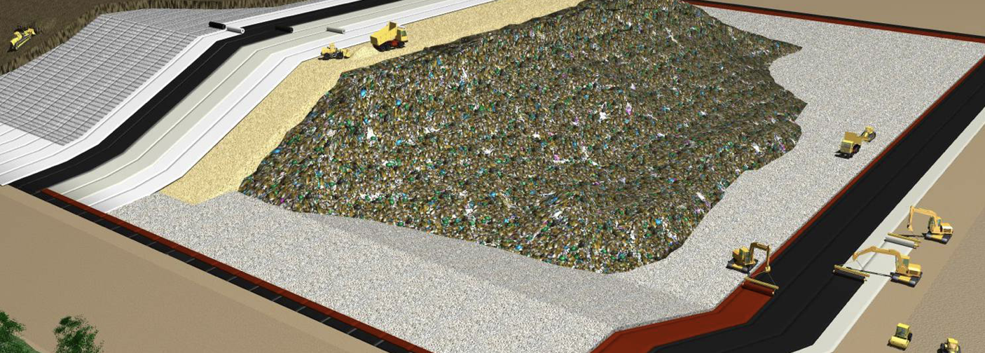

Переработка отходов на полигонах
Западный Сургут
Наименование мероприятия | Показатели | Цена за 1 тонну, руб. (с НДС) | Стоимость, 2023 год
Утилизация отходов | Активный ил (4 к.о.) (8,4 тонн) | 1788 | 15 020
 | Обтирочный материал… (3 к.о.) (2,5 тонн) | 6960 | 17 400
 | Фильтры очистки… (3 к.о.) (0,24 тонн) | 6960 | 1 670
 | Опилки и стружка… (5 к.о.) (0,65 тонн) | 1788 | 1 162
 | Спецодежда…( 4 к.о.) (0,22 тонн) | 1788 | 394
 | Ил стабилизированный… (5 к.о.) (1,19 тонн) | 1787,16 | 2 127
 | Шлам… (3 к.о.) (43 тонн) | 6960 | 299 280
 | ТБО (5 к.о) (90 тонн) | 2894 | 260 460
Транспортировка | Из Западного Сургута Из Когалыма Из Лангепаса |  | 108 000
 | Из Когалыма |  | 310 000
 | Из Лангепаса |  | 270 000
Итого, руб. |  |  | 1 300 000
Когалым
Лангепас

Slide 9
Стратегия развития
08.01.2024-10.02.2024
Получение ТЗ от АК «Транснефть»
Изготовление образца для предварительных испытаний на производстве
Выявление отрицательных сторон
Конечные штрихи
Ввод в эксплуатацию
Усовершенствование существующей технологии
Технические испытания установки
18.03.2024-21.04.2024
15.02.2024-10.03.2024
22.04.2024-20.10.2024

Slide 10

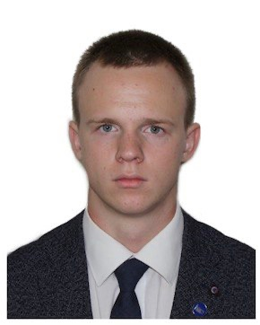
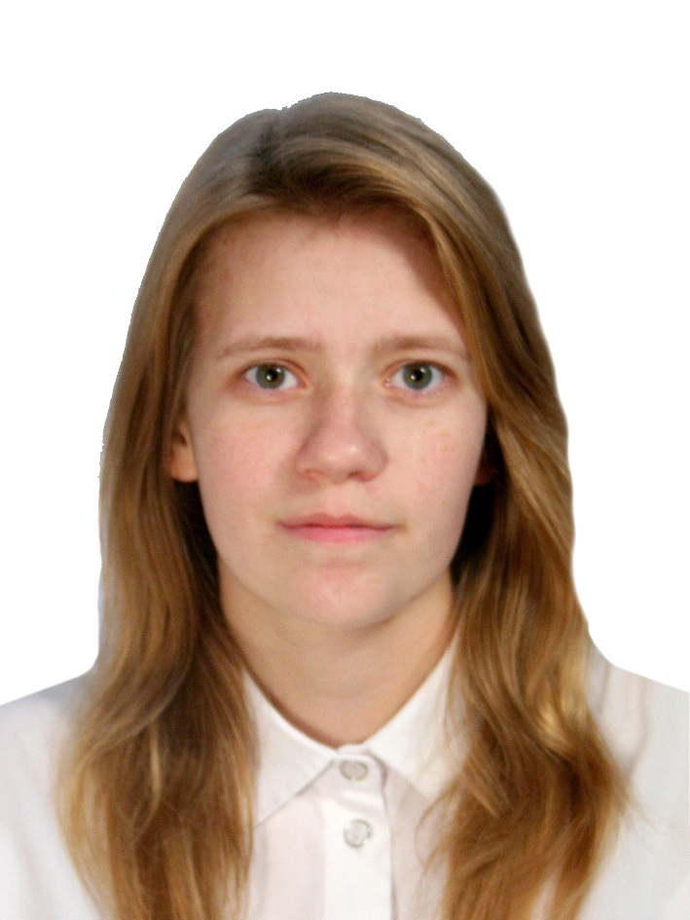
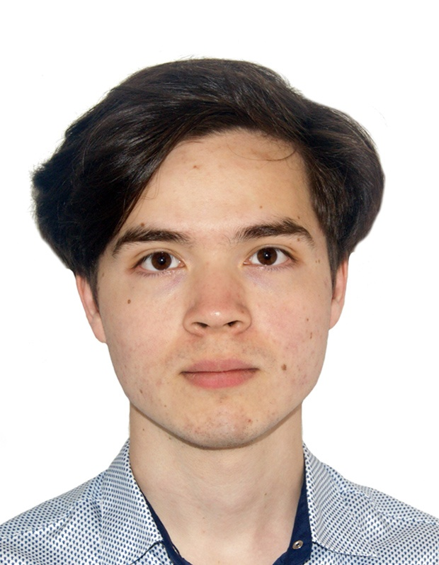
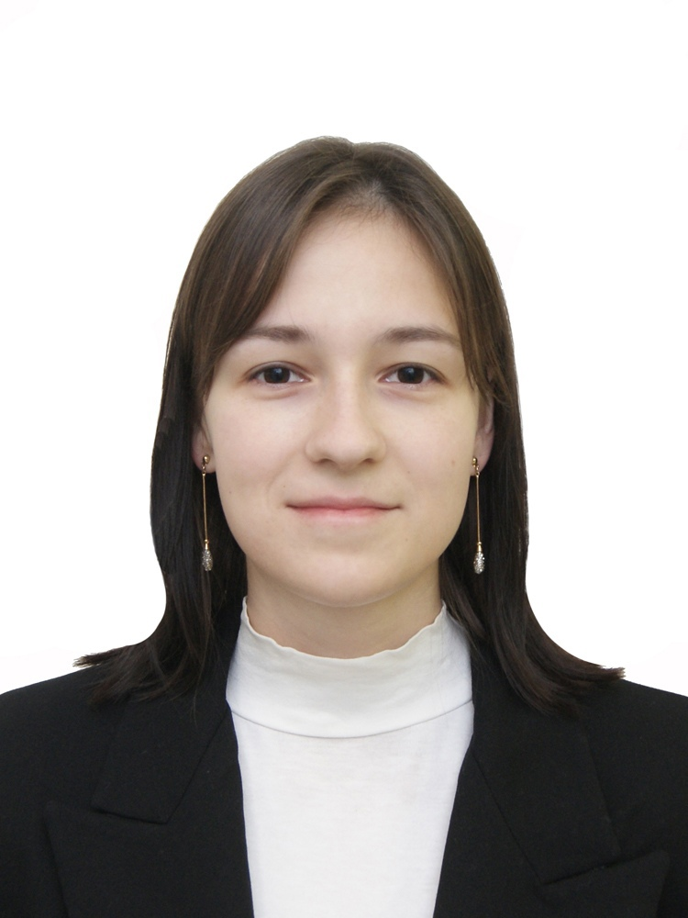
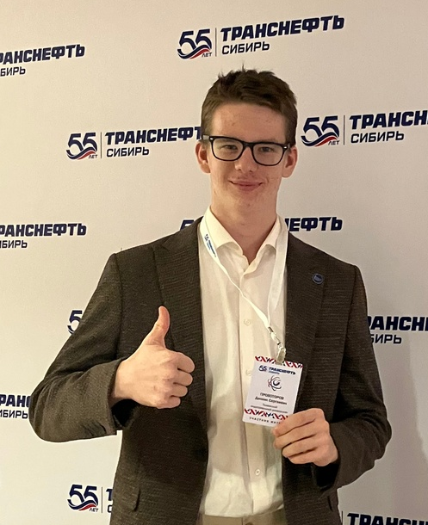
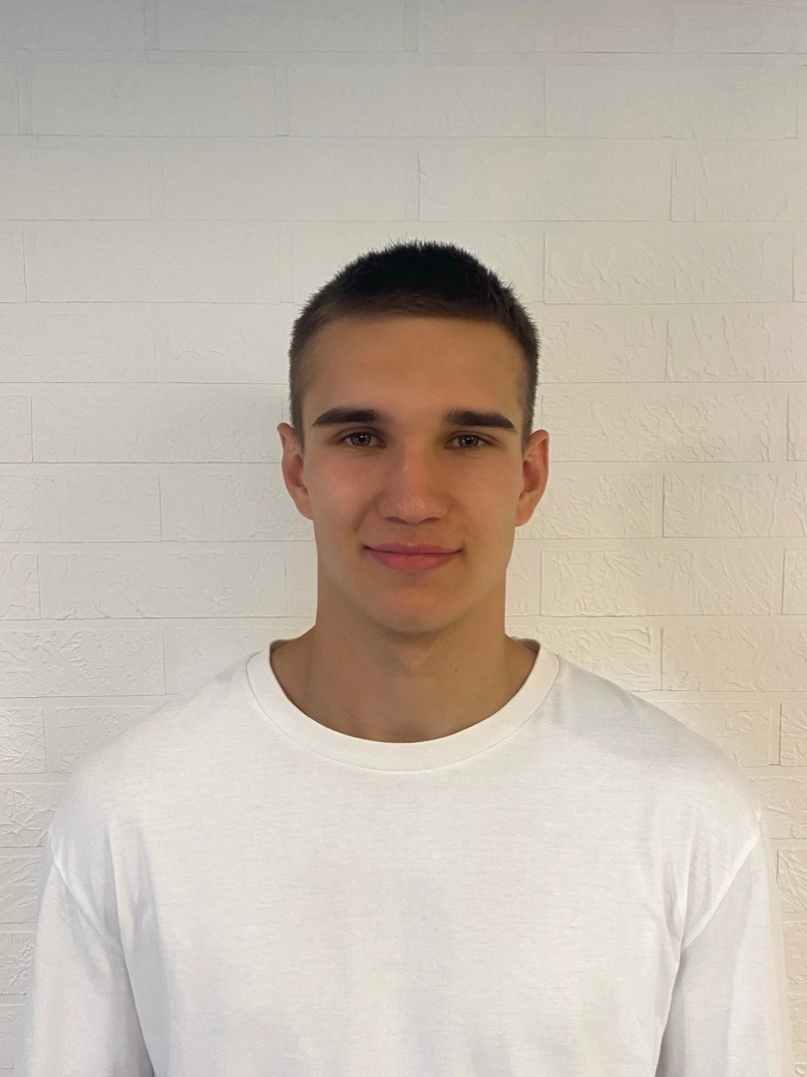
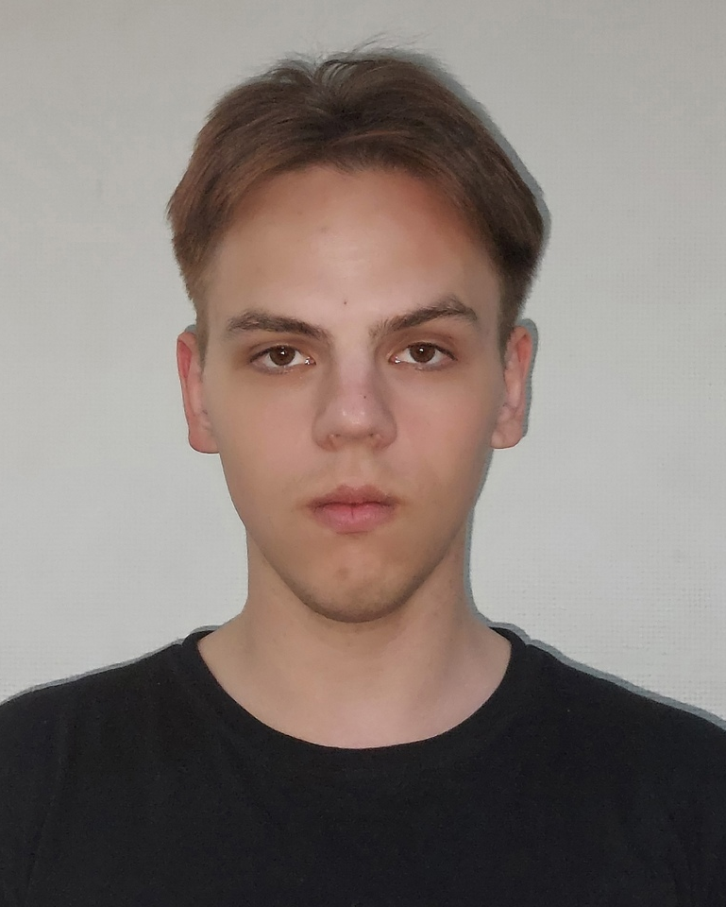
Рабочий состав
Лидер, спикер
Менеджер
Аналитик
Ставертий Глеб
Фуфаева Юлия
Мухамадеев Богдан
Системный администратор
Маркетолог
Специалист
Генератор идей
Назарова Антонина
Провоторов Даниил
Корелин Михаил
Аркушенко Максим

Slide 11

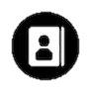


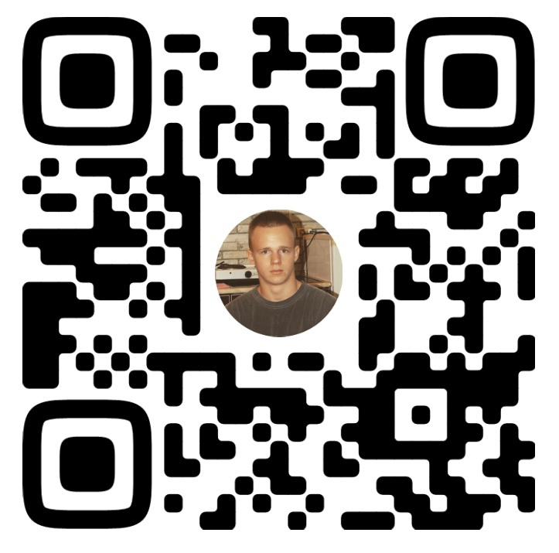


Контакты
Ставертий Глеб Владимирович
Stavertijgv@gmail.com
89044571533

